Slide 1
大阪府精神障がい者社会生活適応訓練事業
資料３-１
○事業の概要
目的 | 精神障がいのある方が一定期間（６ヶ月を単位に最長２年間）協力事業所に通い、就労訓練を通じて社会生活を送るための適応力を養い、社会的自立を促進する。
事業概要 | 精神障がい者に理解のある企業などを協力事業所として登録・委託し、回復途上にある精神障がい者に対し、企業などでの仕事を通じて、社会生活への適応に必要な訓練を行い、社会参加や就労を促進する。
対象者 | 次の①及び②に該当する方 ① 大阪府内在住の精神障がい者（大阪市・堺市を除く） ② 精神障害者保健福祉手帳を持っている、または自立支援医療が適用されている
協力 事業所 | 精神障がい者に対する理解が深く、精神障がい者に仕事の場を提供し、社会的自立を促進することに熱意を有する企業など 【委託料】１人当たり日額 訓練時間【４時間未満：1,000円】【４時間以上：2,000円】× その月の訓練日数（月20日を限度）
支援機関 | 社適事業に対する理解が十分にあり、訓練生に対する継続的な支援が可能で、協力事業所との調整ができる機関 【謝礼】 訓練生への支援や協力事業所との調整を行った支援機関に対して、訓練生1人につき月5,000円
経過 | 昭和５７年 国庫補助事業「通院患者リハビリテーション事業」として創設 平成 7年 「精神障害者社会適応訓練事業」として法制化 平成１５年 一般財源化 平成２６年 混在していた訓練生のニーズを整理、訓練の目的をより明らかにするため、現在のコース選択制を導入 訓練の関与を保健所から支援機関中心に変更。支援機関からの紹介ケースを共同で対応するとともに、支援機関によ るサポート体制の充実のため謝金の支払いを開始。 平成２９年 事業に関する事務は保健所を経由せず、事務局が行うことで簡素化・スピード化を図るとともに、ケースにおける 保健所の関与が消滅。また、訓練生の決定等に意見を聴くこととされている推進委員会の構成についても、 事業 内容の拡充と協力事業所の地域偏重の是正をめざし、精神保健福祉課長・保健所長に代わり、障害者就業・生活支援 センターの就労支援員、大阪精神科診療所協会の医師及びこころの健康総合センター職員等で構成。
○訓練のシステム
就労や社会参加を目指す
訓練継続のサポート
訓練生
障がいへの配慮
障がい福祉サービス事業所
（就移・就Bなど）、
障害者就業・生活支援センター、
デイケア、クリニックなど
（職場訪問・定期面談）
仕事（訓練）の提供
仕事（訓練）
への従事
精神障がい者の訓練受け入れに理解と熱意ある事業所
支援機関
大阪府
協力事業所
謝礼
（事務局）
訓練委託
1,000円（4時間未満）2,000円（4時間以上）
（月5,000円）
1日1人につき

Slide 2
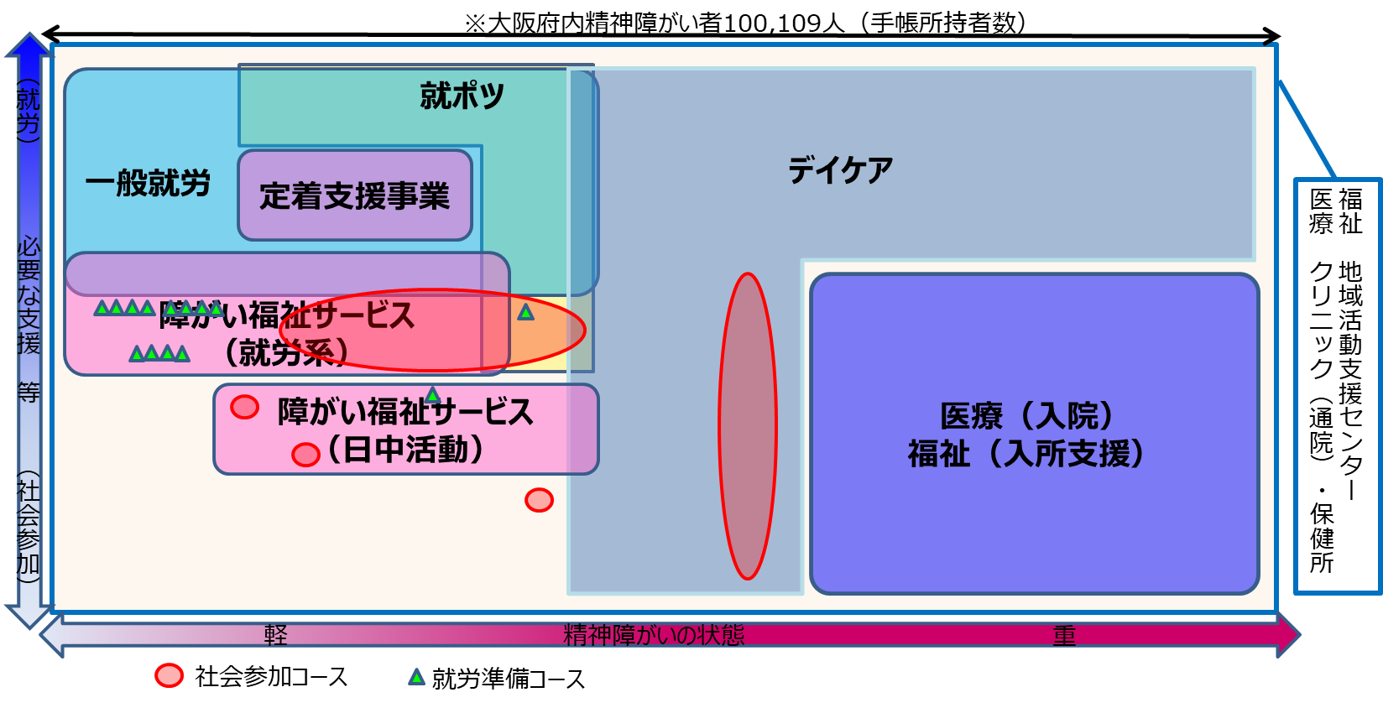
○各コースの概要
 | 社会参加コース | 就労準備コース
コース 概要 | 病院やデイケアなどに通いつつ、社会に出る一歩として、企業などでの仕事を通じて生活リズムを整えたり、社会に出てやっていけるのかを確かめ成功体験の積み上げを行ったり、失敗や気づきの機会とすることを目的に訓練を行う。 | 就労系障害福祉サービス事業所（就労移行支援事業所・就労継続支援Ｂ型事業所）などに通いつつ、企業などでの仕事を通じての一定期間に亘る訓練を行うことで、就労を目指す精神障がい者が、個々様々な課題を克服したり、特性を伸ばすことが、時間をかけて行え、就労準備性を着実に高めていくことで、企業等への就労を目指す。
対象者 | ①デイケア利用者 ②地域活動支援センター利用者 ③福祉サービス（生活訓練、生活介護）利用者 ④福祉サービス（就労継続B型）利用者 | ①福祉サービス（就労移行、就労継続B型） ②就ポツから支援を受ける求職者 ③デイケア利用者
目標 | ・生活リズムや病状の安定 ・現状に比べより就労に向けた支援につながる | ・一般就労
○対象者と既存の支援について（イメージ）
○事業の有効性（H26年事業再構築における整理）
◎既存の福祉サービスにおける実習上限（施設外支
援：180日）を超え、最大２年間に亘って訓練を
行うことができる。
◎長期に亘り訓練が可能なことや、適宜関係者が相談
のうえ訓練内容を修正できることから、十分な期間
をとって訓練生のペースで少しずつ段階を踏んで成
功体験やスキルを積み重ねることができる。
◎就労だけに限らず、また、障がい福祉サービスの
利用の有無に関わらず、様々なステージの精神障
がい者に対応が可能。
◆推進委員会の委員から支援機関等に対して、訓練
予定者のアセスメントとそれを踏まえた訓練実施
に際しての留意点や配慮事項などの助言や訓練の
評価が得られる。
■協力事業所としての訓練参加により、企業にも精
神障がい者への理解や雇用スキルの向上が図られる。
※ ◎：訓練生に対する有効性
◆：支援機関に対する有効性
■：企業に対する有効性

Slide 3
○訓練実績
・過去４年の就職率は、40.2％
○各コースの対象と目標 想定と実態の比較（過去４年（H28-R1）実績）
年度 | 訓練実人員 | 新規訓練生 （コース別） | 受入協力事業所 （稼働率） | 終了者数
 |  |  |  |  | 修了者数のうち 就職者数（就職率） | うち協力事業所への就職者数
H28 | 43名 | 21名 （社会参加：16名 就労準備：５名） | 24／60ヵ所（40％） | 25名 | 10名(40%) | 2名
H29 | 28名 | 14名 （社会参加：13名 就労準備：１名） | 14／66ヵ所（21％） | 22名 | 7名(32%) | 2名
H30 | 19名 | 13名 （社会参加：11名 就労準備：２名） | 10／72ヵ所（13％） | 9名 | 5名(56%) | 2名
R1(H31) | 23名 | 12名 （社会参加：10名 就労準備：３名） | 14／72ヵ所（19％） | 15名 | 5名(33%) | 0名
社会参加コースのみ | 実績
①デイケア利用者 | 13％
②地域活動支援センター利用者 | ０％
③福祉サービス（日中活動：生活訓練、生活介護）利用者 | ２％
④福祉サービス（就労系：就B）利用者 | 23％
その他：就労移行利用者 | 49％
その他：就ポツから支援を受ける求職者 | 13％
就労準備コースのみ | 実績
①福祉サービス（就労系：就労移行、就B）利用者 | 90％
②就ポツから支援を受ける求職者 | 10％
③デイケア通所者（職歴があり、福祉サービスに抵抗ある者） | ０％
社会参加 → 就労準備コース | 実績
①デイケア利用者 | ９％
②地域活動支援センター利用者 | ９％
③福祉サービス（日中活動：生活訓練、生活介護）利用者 | ０％
④福祉サービス（就労系：就B）利用者 | 27％
その他：就労移行利用者 | 28％
その他：就ポツから支援を受ける求職者 | 27％

Slide 4
○課題
▼新規訓練生が年々減少傾向
・保健所の関与がなくなったH29 年度以降、以前の5～6割の訓練生で推移
・保健所の関与の代替機能を担うべき支援機関が特定化の傾向
・長期にわたる訓練は、精神障がいの特性には有効なものの、訓練生の金銭的な負担は増加
・協力事業所が偏在しており、利用者のニーズとミスマッチ、全体では供給過多
・本事業を活用する支援機関が特定化の傾向
・一方、関係者へのヒアリングでは、精神障がい者の特性を十分に踏まえた事業構成であると評価されている
▼既存事業との役割分担が不明確
・「社会参加から就労準備まで」広範な課題に対応する一方、広範であるために、既存の支援（サービス）との役割分担が不明確
・利用申請があった場合のアセスメントが不十分（支援機関主導）
・事業の活用が一部の支援機関に偏っている
・社会参加コースの場合には、客観的な事業成果の評価・提示が困難
○課題解決に向けた論点、取組みの方向性
・障がい福祉サービスの実施主体である市町村の関与を検討することはできないか、またどのような関与が考えられるか
・デイケアや地域活動支援センターなどによる訓練活用の促進を図るため、就ポツの関与を検討することはできないか
・本事業の支援機関を担うことができない生活介護、就B、デイケアが多いのではないか（体制面、支援スキル面）
・既存事業との役割分担の必要性とその方策を検討する必要があるのではないか
・社会参加コースの評価の必要性とその評価軸を検討する必要があるのではないか
・事業周知が不十分なため、強化する必要があるのではないか

